Slide 1
Leur / leurs
Pour communiquer Page 162-163
Niveau : 5AEP
www.leadingeducation.ma

Slide 2
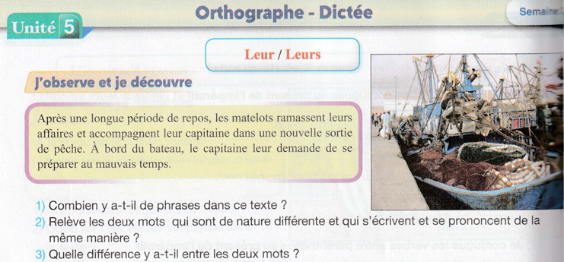

Slide 3
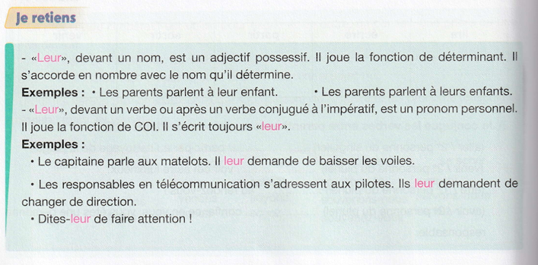

Slide 4
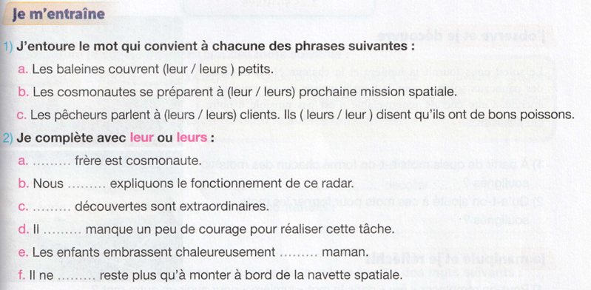
Leur
leur
Leurs
leur
leur
leur

Slide 5
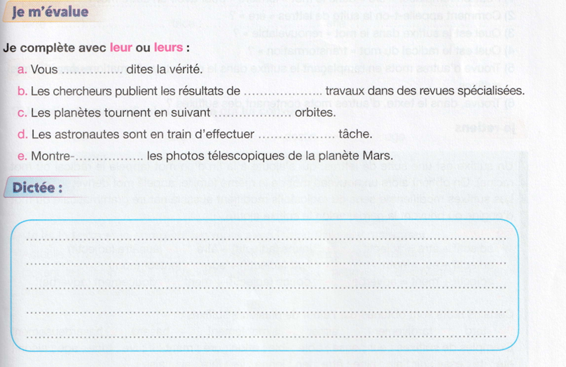
leur
leurs
Leurs
leur
leur
Les enfants ont retrouvé leurs jouets dans le salon. Chacun a rangé leur jeu préféré dans une boîte.

